Slide 1

12 дәріс. LEICA BLK 360 сканерімен танысу

Slide 2
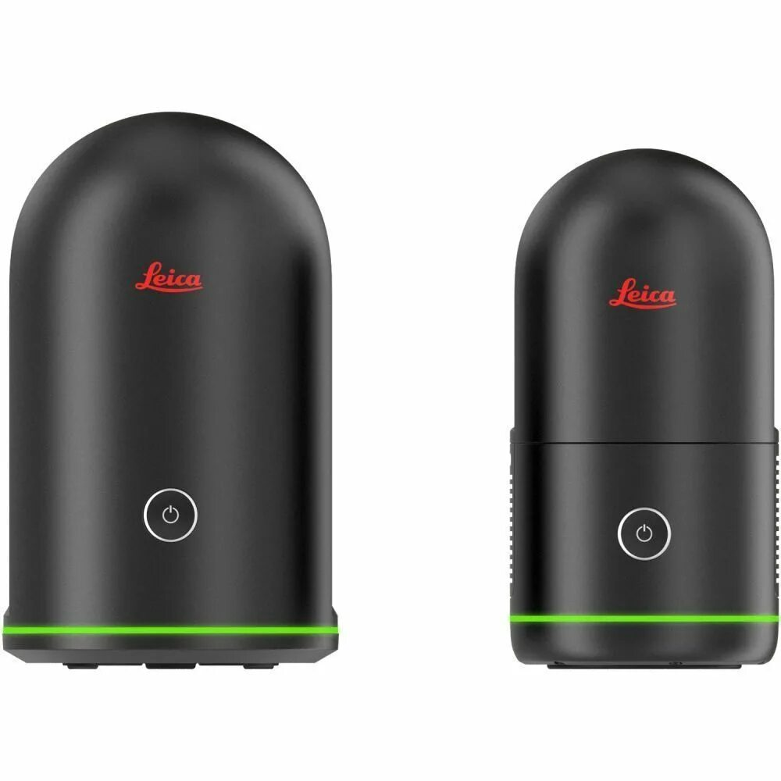

Slide 3
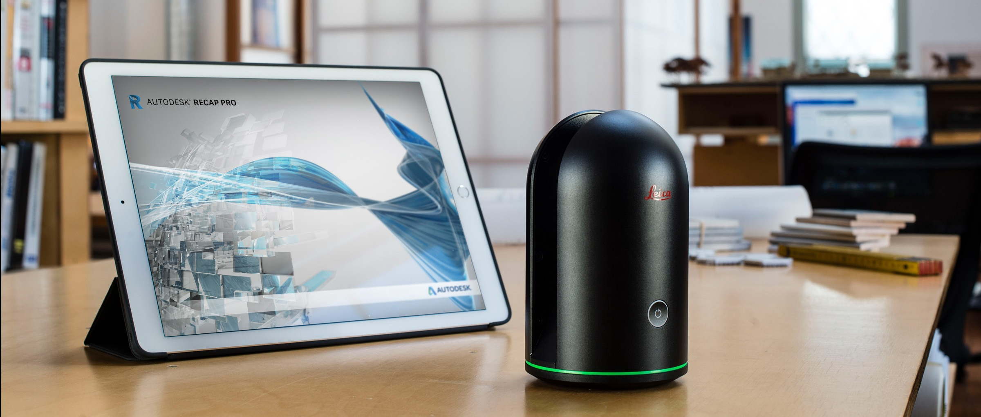

Slide 4
Кіріспе
Leica BLK360 – бұл жоғары дәлдікті, ықшам және пайдалануға ыңғайлы 3D сканері. Ол әр түрлі салаларда, мысалы, құрылыс, архитектура, инженерия және т.б., қолданылады. Бұл презентацияда Leica BLK360 сканерінің мүмкіндіктері, артықшылықтары және қолданылу саласы туралы толық ақпарат беріледі.

Slide 5
Пайдалану Оңайлығы
Интуитивті интерфейс және пайдалануға ыңғайлы бағдарламалық жасақтама.
Жылдам орнату және іске қосу.
Минималды оқыту талаптары.
Кез келген тәжірибе деңгейіндегі пайдаланушылар үшін қолайлы.
Қосымша жабдықтардың аз болуы.

Slide 6
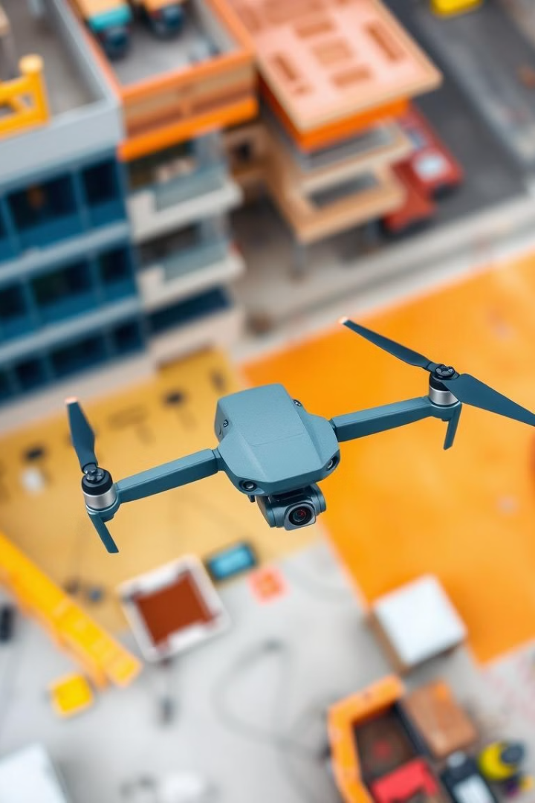
Қолдану саласы және мақсаттары
Құрылыс
Ауыл шаруашылығы
Инфрақызыл камераның көмегімен құрылыс процесін бақылау, қауіпсіздікті қамтамасыз ету.
Өсімдіктердің жағдайын бақылау, суаруды реттеу, зиянкестерді анықтау.
Қауіпсіздік
Геодезия
Қылмыс оқиғалары, авариялар, табиғи апаттар орындарын бақылау.
Территорияны сканирлеу, 3D модельдер жасау, карталарды жаңарту.

Slide 7
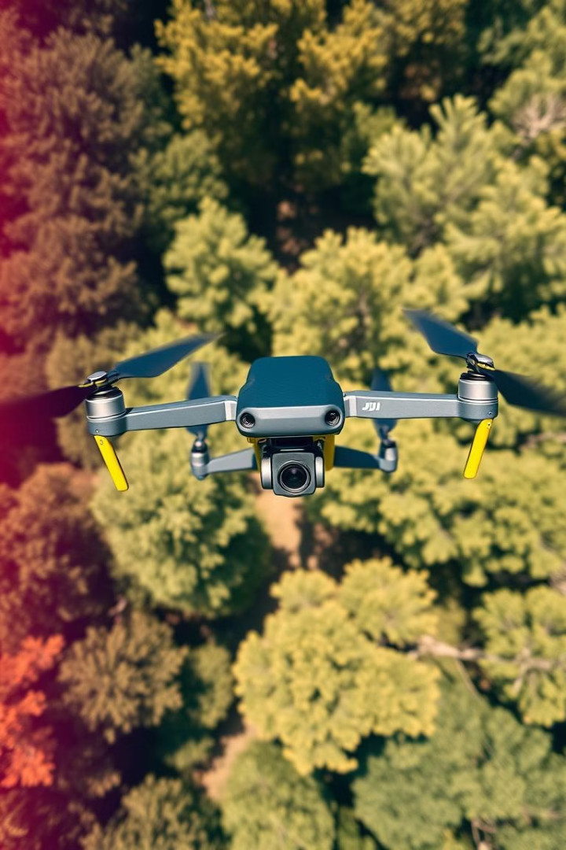
Ұшу ерекшеліктері және қауіпсіздік
1
Ұшу уақыты
Максималды ұшу уақыты – 45 минут.
2
Ұшу қашықтығы
Жақсы жағдайда 15 км-ге дейін ұша алады.
3
Қауіпсіздік жүйесі
Апаттық тоқтату, GPS сигналдарын жоғалтқан жағдайда автоматты түрде қайта оралу функциясы бар.

Slide 8
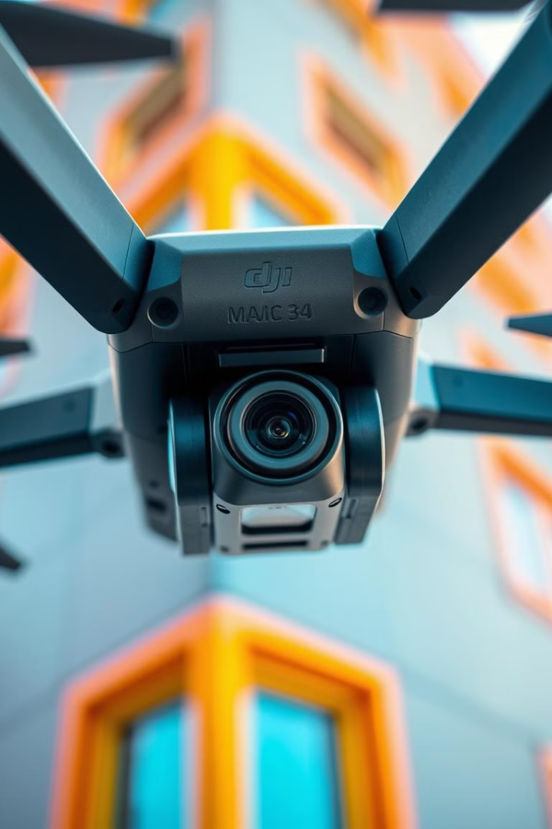
Камера және бейне түсіру мүмкіндіктері
1
4/3 CMOS сенсоры
2
Оптикалық зум
20 мегапиксельді фото және 5.1K 50 кадр/сек видео түсіру.
28х оптикалық зум және 56х сандық зум, бұл сізге алыс объектілерді жақыннан көруге мүмкіндік береді.
3
Инфрақызыл камера
Тепловизордың көмегімен түнде, тұманды, немесе бұлтты ауа райында бейне түсіру мүмкіндігі бар.

Slide 9
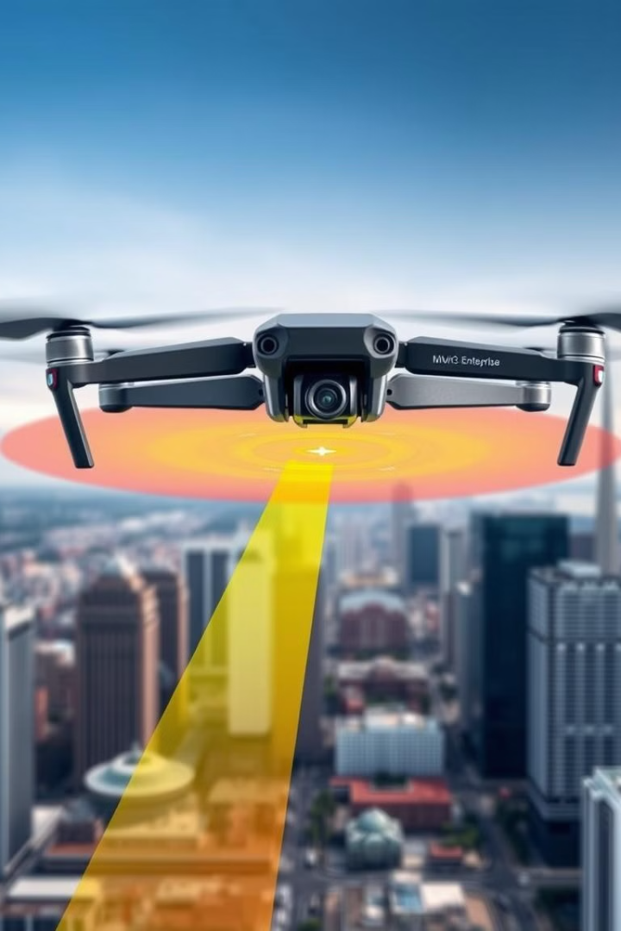




Навигациялық жүйелері
GPS
Дәлдікпен орналасуды анықтайды.
GLONASS
Жаһандық позициялау жүйесі.
Vision System
Көрнекілікке негізделген ұшуды бақылау.
Орталық процессор
Барлық жүйелерді басқарады және ұшудың қауіпсіздігін қамтамасыз етеді.

Slide 10
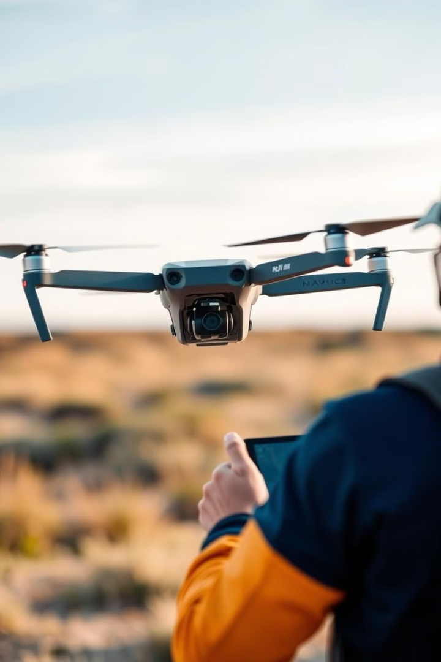
Басқару жүйесі және тұрақтылығы
Басқару
Интуитивті, колмен, пульт арқылы немесе мобильді қосымша арқылы басқару мүмкіндігі.
Тұрақтылық
Қуатты моторы және тұрақтандыру жүйесі ұшудың тұрақтылығын қамтамасыз етеді.
Қозғалыс
Қозғалыстың дәлдігі, ұшудың жылдамдығын реттеу.

Slide 11
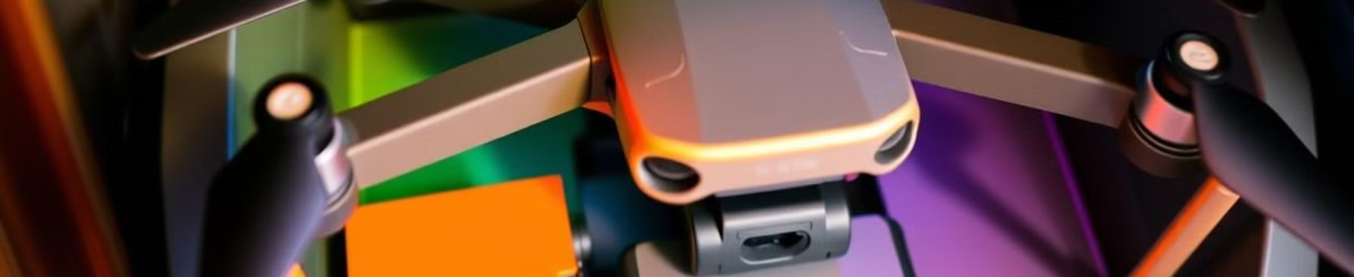



Аккумулятор және жұмыс уақыты
Қуаттылығы
Ұшу уақыты
Жылдам зарядтау
Аккумулятордың сыйымдылығы – 5000 мАч.
45 минутқа дейін ұшу уақыты.
Аккумуляторды толық зарядтау уақыты – 70 минут.

Slide 12
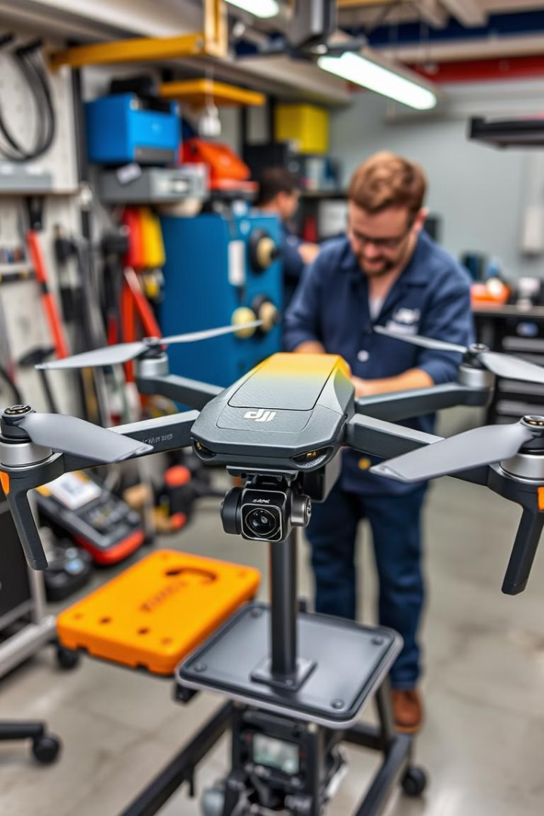
Техникалық қолдау және жөндеу
1
Гарантия
2
Техникалық қолдау
Құрылғы 1 жылдық кепілдікпен қамтамасыз етіледі.
Құрылғыны пайдалану туралы ақпаратты алу, кеңес алу, жөндеуге тапсырыс беру мүмкіндігі.
3
Жедел жөндеу
Құрылғыны жылдам жөндеуге және техникалық қызмет көрсетуге мүмкіндік бар.

Slide 13
Құрылыс саласындағы қолданылуы
Күрделі құрылыстардың 3D модельдерін жасау.
Құрылыс жұмыстарының барысын бақылау.
Жобалардың дәлдігін арттыру.
Жұмыс барысының ұзақтығын қысқарту.
Құрылыс материалдарының шығынын азайту.

Slide 14
Бағдарламалық жасақтама
Leica Cyclone REGISTER 360 бағдарламалық жасақтамасын қолдану арқылы сканерлеу деректерін өңдеуге, модельдерді құруға, өлшеулер жүргізуге болады.
Бағдарламалық жасақтама интуитивті интерфейспен және кең функционалды мүмкіндіктермен қамтамасыз етеді.
Берілген деректерді импорттау және экспорттау мүмкіндігі бар.
Әртүрлі форматтарды қолдайды.
Түсіндірмелік материалдар және қолдау қызметі қол жетімді.

Slide 15
Қорытынды
Leica BLK360 3D сканері – бұл әр түрлі салаларда жоғары дәлдікті және тиімді 3D модельдерді жасауға мүмкіндік беретін күшті құрал. Оның пайдалануға ыңғайлылығы, жоғары дәлдігі және кең функционалды мүмкіндіктері оны бүгінгі күннің талабына сай келетін шешім етеді.

